Slide 1
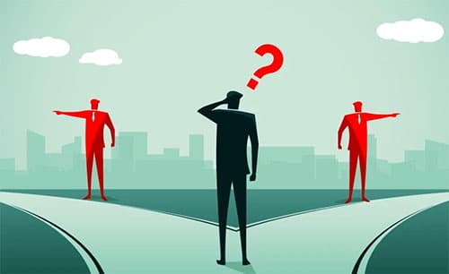
The Choice

Slide 2

Partie Informative :

Slide 3
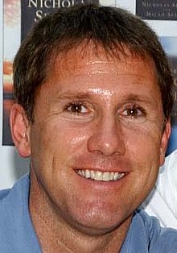
Biographie de l’écrivain :
Nicholas Sparks est né le 31 décembre 1965 à Omaha.
C’est un écrivain américain. En 1992,il déménage et cette même année là il écrit son premier roman. C’est en 1996 que son premier roman est publié et va gagner le prix best-seller (livre qui a obtenu un grand succès de librairie). En 1999, il déménage de nouveaux et va continuer à écrire ses romans dont un qui est inspirée de sa sœur décédée.

Slide 4
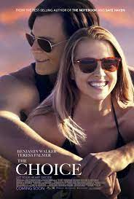
Contexte du Film :
The choice était d’abord un roman écrit par Nicholas Sparks. Dans ces romans, il ajoute toujours une touche d’amour ou de rencontre amoureuse. Cette œuvre a été réalisé le 24 septembre 2007 mais a été produit en film en 2016 par Ross Katz avec Benjamin Walker et Teresa Palmer. Ce n’est pas la première adaptation cinématographique de ces romans

Slide 5
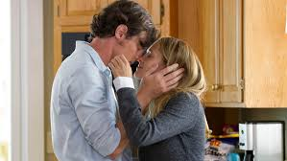
Résumé du film :
Ce film raconte l’histoire de Travis Shaw et Gabby Holland. D’abord, simples voisins dans une petite ville côtière, jusqu’au jour où leur relation va prendre une direction qui va les surprendre. Dans le décor champêtre de la Caroline du Nord si chère au populaire auteur Nicholas Sparks, ils vont vivre leur histoire d’amour en traversant des épreuves et des péripéties

Slide 6
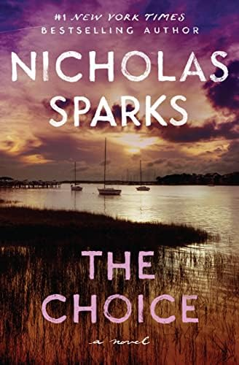
Extraits de films et couverture de livre de The Choice :
The Choice:
Film -> The Choice (2016 Movie - Nicholas Sparks) Official Trailer ...
Livre ->

Slide 7
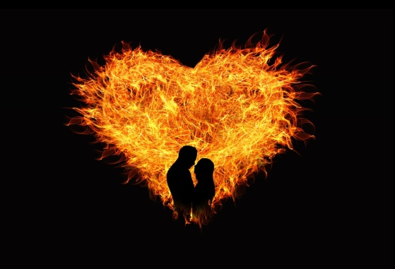


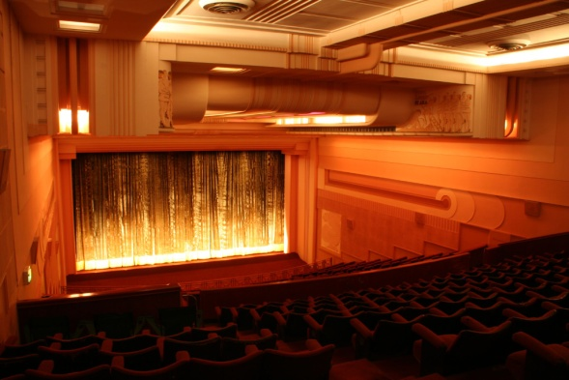
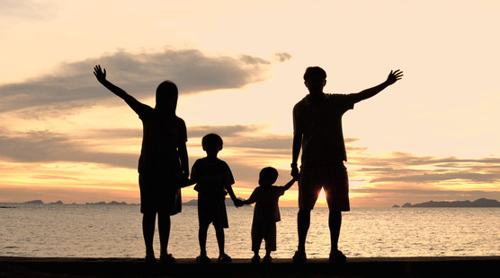
Thématiques :
L’amour
Amitié
Maladie
Adaptation au cinéma
Famille

Slide 8
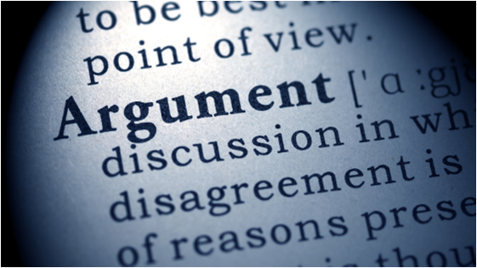
Partie Argumentative :

Slide 9

Contexte de cette œuvre et argumentation
J’ai été amené à regarder ce film dans le cadre du cours de français à l’occasion d’une œuvre culturelle.
Mon avis est que j’ai bien aimé ce film car :
Premièrement, je trouve ce genre de film vraiment touchant car il y a quelque chose qui me donne des frissons. Par exemple, dans ce film j’ai ressentis l’amour qu’avait Travis pour Gabby. Et cela m’a fait beaucoup pensé à moi avec ma copine donc je me suis vu dans leur histoire .
Deuxièmement, grâce à ce film je suis complètement sorti de ma zone de confort avec ce style totalement différent du miens. Je suis plus un garçon qui aime bien les films d’action ou des films d’horreur mais les films de romance ne sont pas du tout mon genre de base. Mais, ce film m’a fait changé d’avis car je me suis sentis émerveiller par ce film pendant presque 2h. Ce matin , en me levant j’ai regardé ce film vers 5h du matin et c’est passé tellement vite car j’étais plongé dedans.
Troisièmement , j’ai vraiment apprécié l’adaptation du roman en livre car cela m’a donné envie de lire le livre. C’est la première fois que je regardais ce genre de film et j’ai plutôt bien aimé donc je pense que j’en regarderais plus souvent.

Slide 10
Prise de Position sur cette œuvre :
Alors pour moi , je vous conseille de regarder ce film car vous allez surement découvrir un style de film qui est très intéressant car nous découvrons une œuvre de quelqu’un d’autre qui est réadaptée en film.

Slide 11


